Slide 1
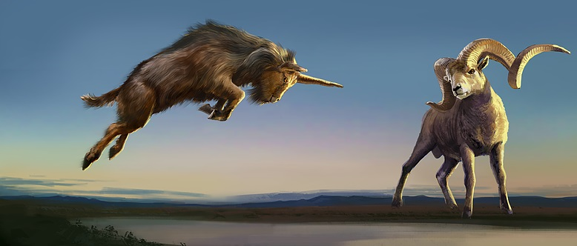
رؤيا دانيال الثانية: الكبش والتيس
دانيال 8
د. جيم هارملينغ في كنيسة الطرق المتقاطعة الدولية سنغافورة • CICFamily.com تحميل د. ريك جريفيث • مؤسسة الدراسات اللاهوتية الأردنية الملفات بلغات عدة للتنزيل المجاني على BibleStudyDownloads.org

Slide 2
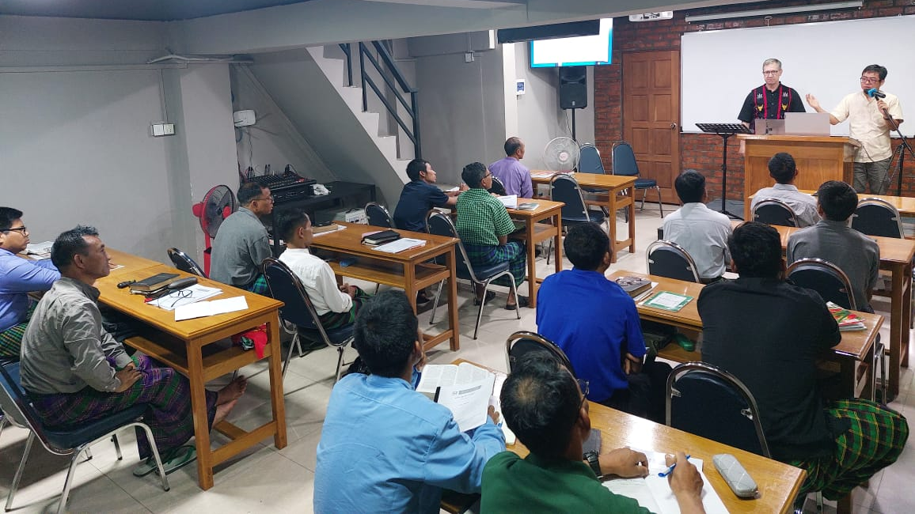

Slide 3
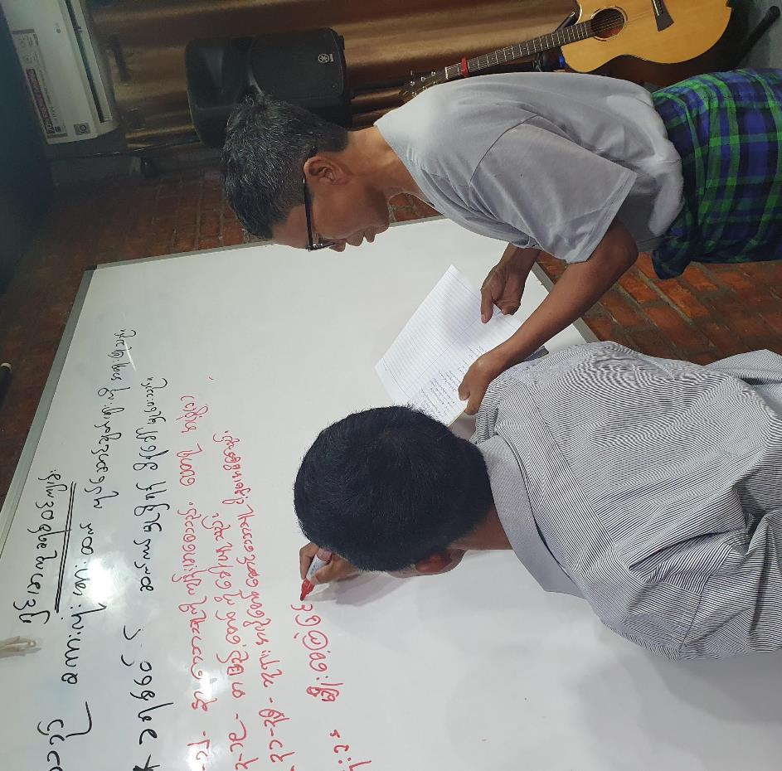
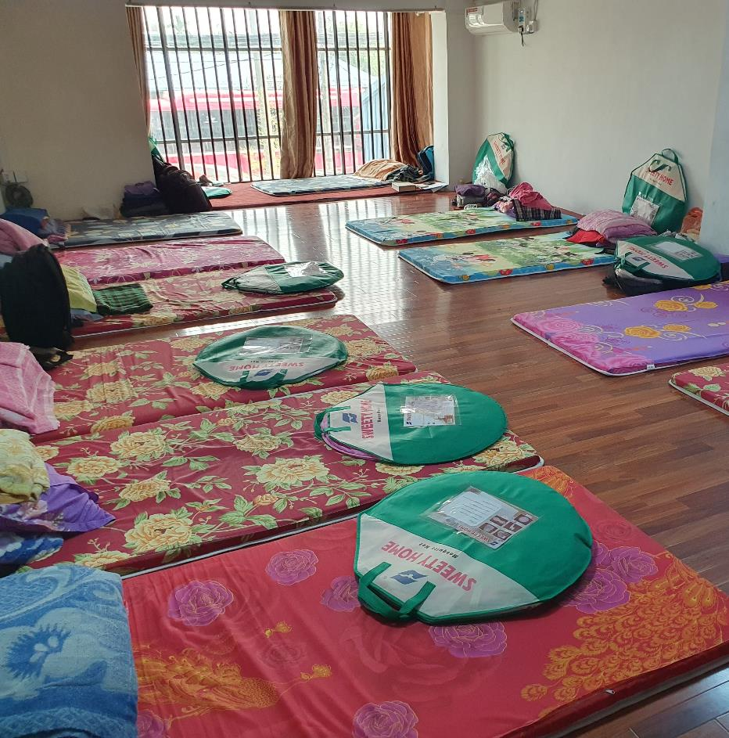

Slide 4
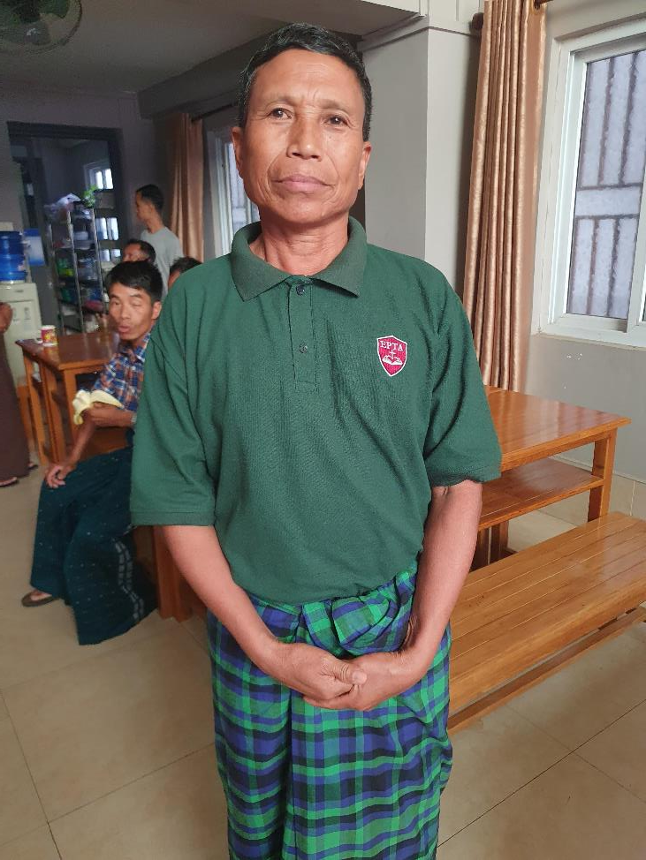

Slide 5
الله رجلاً يمتلك الله خطة
دانيال 1
الثقة بتدبير الله في سفر دانيال

Slide 6
رؤيا دانيال الثانية: الكبش والتيس
دانيال 8

Slide 7
رؤيا في الليل (8: 1-14)

Slide 8
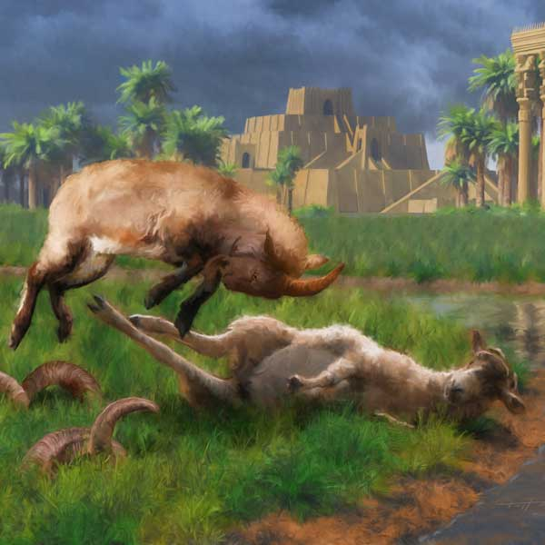
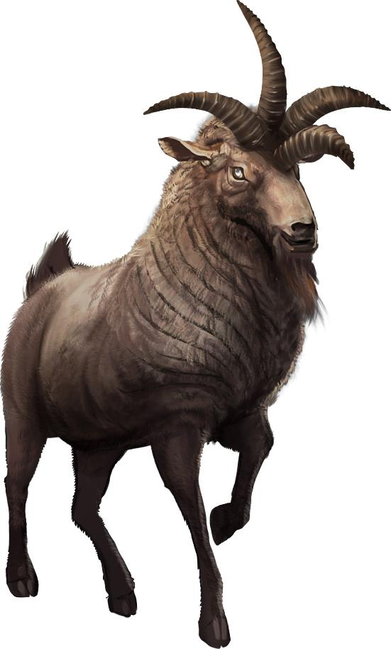

Slide 9
معنى الرؤيا: قوة القرن الصغير (٨: ١٥-٢٧)
القرن الكبير = الإسكندر الأكبر
القرنين = ملوك مادي وفارس (القرن الأكبر)
اليونان
مادي - فارس

Slide 10
4 قرون = قادة الإسكندر اللاحقين:
سلوقس (الشرق)
كساندر (الغرب)
بطلومي (الجنوب)
ليسيماخوس (الشمال)
القرن الصغير الجديد = أنطيوخس الرابع (أبيفانس)

Slide 11
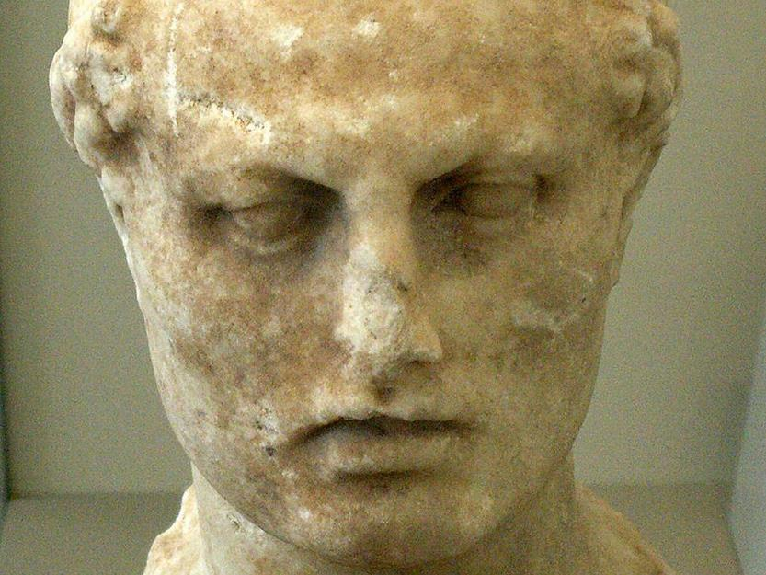
الجنود = إسرائيل
رب الجنود = الله
2300 صباح ومساء = +6 سنوات
يهوذا المكابي
الفريسيون = الإنفصاليون
الحانوكاه

Slide 12
متى 24: 15-16
15 فمتى نظرتم رجسة الخراب التي قال عنها دانيآل النبي قائمة في المكان المقدس - ليفهم القارئ – 16 فحينئذ ليهرب الذين في اليهودية إلى الجبال

Slide 13
المجرم العمل النتيجة
فرعون من مصر تدمير إسرائيل احتفال الإنتصار: الفصح
هامان من فارس تدمير إسرائيل احتفال الإنتصار: الفوريم
أنطيوخس من اليونان تدمير إسرائيل احتفال الإنتصار: الحانوكاه
ضد المسيح تدمير إسرائيل احتفال الزواج

Slide 14
Black

Slide 15
رابط وعظ العهد القديم على BibleStudyDownloads.org
أحصل على هذا العرض التقديمي مجاناً
Notes:
OT Preaching (op)

